Slide 1

Název školy: ZŠ Karla Klíče, Hostinné
Autor: Mgr. Ludmila Eisová
Název: VY_32_INOVACE_10_C_18_Obratlovci 2.
Téma: Živá a neživá příroda
Číslo projektu: CZ.1.07/1.4.00/21.2131

Slide 2
Autor | Mgr. Ludmila Eisová
Vytvořeno dne | 10. dubna 2012
Odpilotováno dne | 23. dubna 2012 | ve třídě | III.A
Vzdělávací oblast | Člověk a jeho svět
Vzdělávací obor | Prvouka
Tematický okruh | Živá a neživá příroda
Téma | Obratlovci 2.
Klíčová slova | obratlovci, savci, ptáci, plazi, ryby, obojživelníci, pohyb živočichů
Notes:
Kliknutím se dostaneš na 3. list.

Slide 3
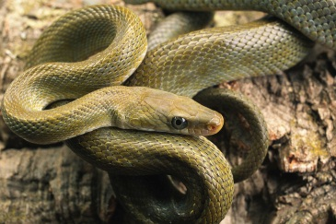
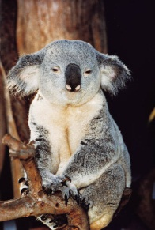

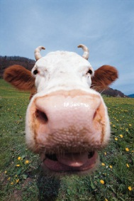
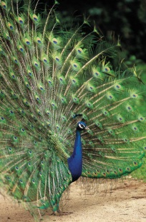
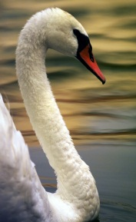
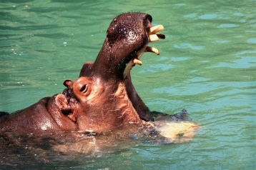
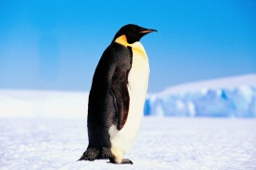
OBRATLOVCI
savci
obojživelníci
ptáci
plazi
ryby
Úkol: Do jaké skupiny obratlovců patří člověk
a zvířata na obrázcích?
savec
ryba
savec
plaz
savec
?
?
?
?
?
pták
savec
pták
pták
obojživelník
?
?
?
?
?

Slide 4
Úkol: Jak se pohybují tato zvířata?
Létají
Plavou
Skáčou
Plazí se
Běhají
netop_r
v_dra
kob_la
hlem_žď
v_dra
m_š
kob_la
v_r
zaj_c
slep_š
s_kora
ropucha
ropucha
zm_je
s_ček
pstru_
l_ška
s_sel

Slide 5
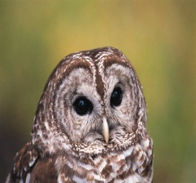




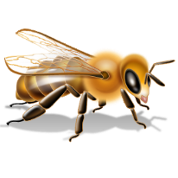

Hádej, hádej, kdo to je?
Jsem obratlovec?
ANO
NE
V noci houká, létá tiše,
ve dne zalézá do skrýše.
2. Kabátek s puntíčky
nosí brouček maličký.
3. Myši,červy, jablíčka za potravu mám,
dotkneš-li se mne, hned tě popíchám.
4. Od rána až do večera saje květy pilná…
5. Šedé zvířátko ve vzduchu lítá,
není to pták, ale hmyz chytá.

Slide 6
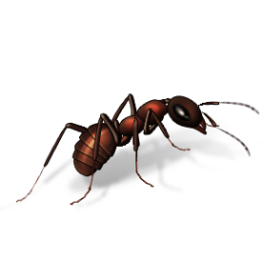

Kimova hra: Zapamatuj si co nejvíce obratlovců.

Slide 9
Anotace
3. list – Procvičovací stránka - třídění obratlovců do skupin
4. list – Procvičovací stránka – pohyb živočichů. Mezipředmětové vztahy – český jazyk – doplňovačka.
5. list – Hádanky, opakování obratlovců
6.,7. a 8. list – Kimova hra – Zapamatování obratlovců
Určeno pro výuku ve 3. ročníku.

Slide 10
Použité zdroje:
Otevřená galerie www.microsoft.com
Palanská J., Hádanky v prvouce. Nový Bydžov: JV Print, 2001

